Slide 1
Производители микросхем ПЗУ – обзор, история, перспективы
Осипенко Д.В. 595гр.

Slide 2
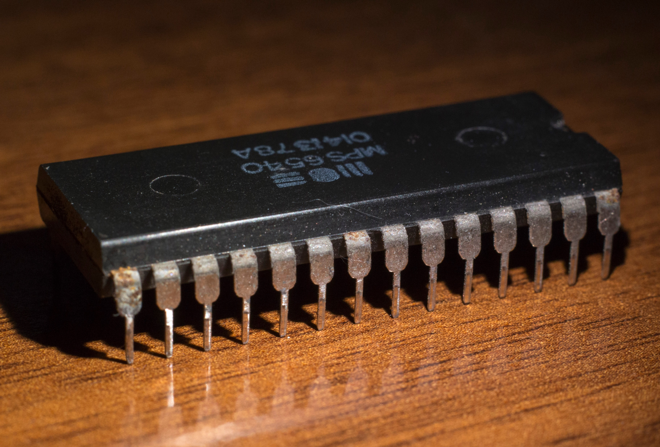
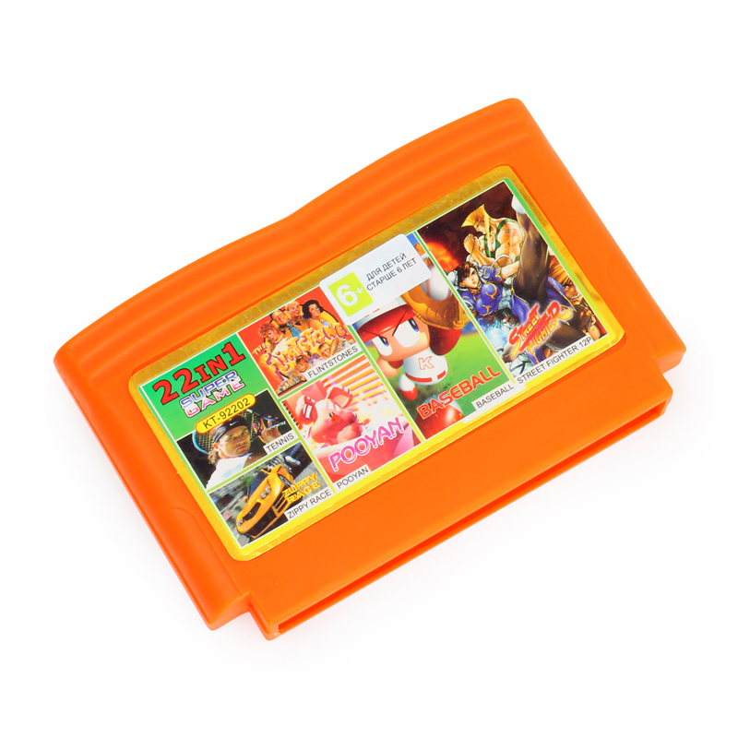
ПЗУ
Постоянное запоминающее устройство (ПЗУ) — это тип энергонезависимой памяти, используемой в компьютерах и других электронных устройствах. Данные, хранящиеся в ПЗУ, не могут быть изменены электронным способом после изготовления запоминающего устройства.

Slide 3
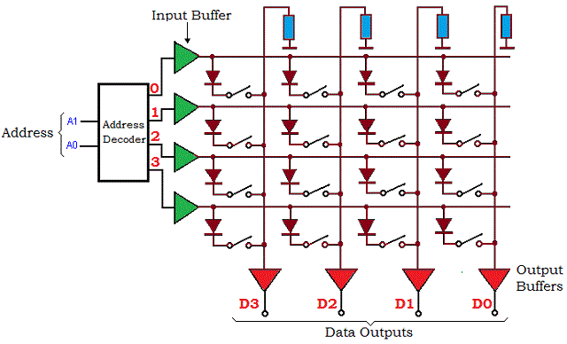
Постоянная память
Постоянная память строго относится к памяти, которая жестко подключена, например,Диодная матрица или интегральная схема (ИС) ПЗУ с маской, которую нельзя изменить электронным способом после изготовления.

Slide 4
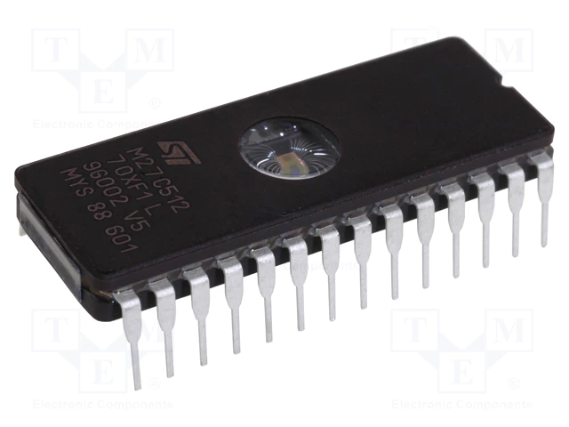
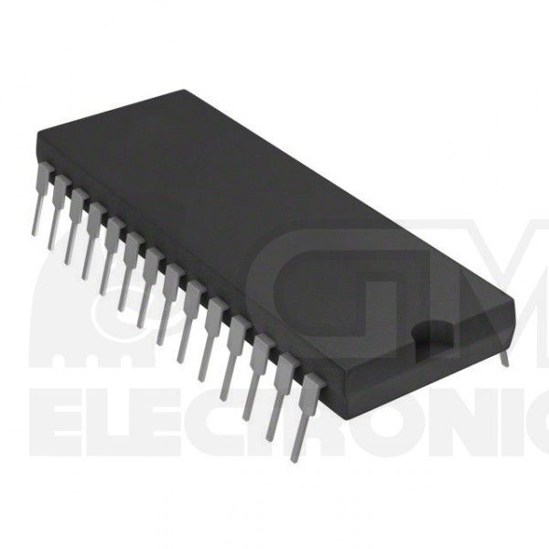
Полупроводниковая память ROM
Полупроводниковая память ROM с плавающим затвором в виде стираемой программируемой постоянной памяти (EPROM), электрически стираемой программируемой постоянной памяти (EEPROM) и флэш-памяти может быть стерта и перепрограммирована.

Slide 5
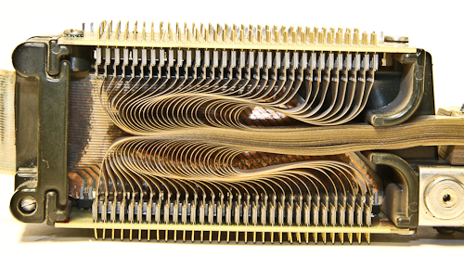
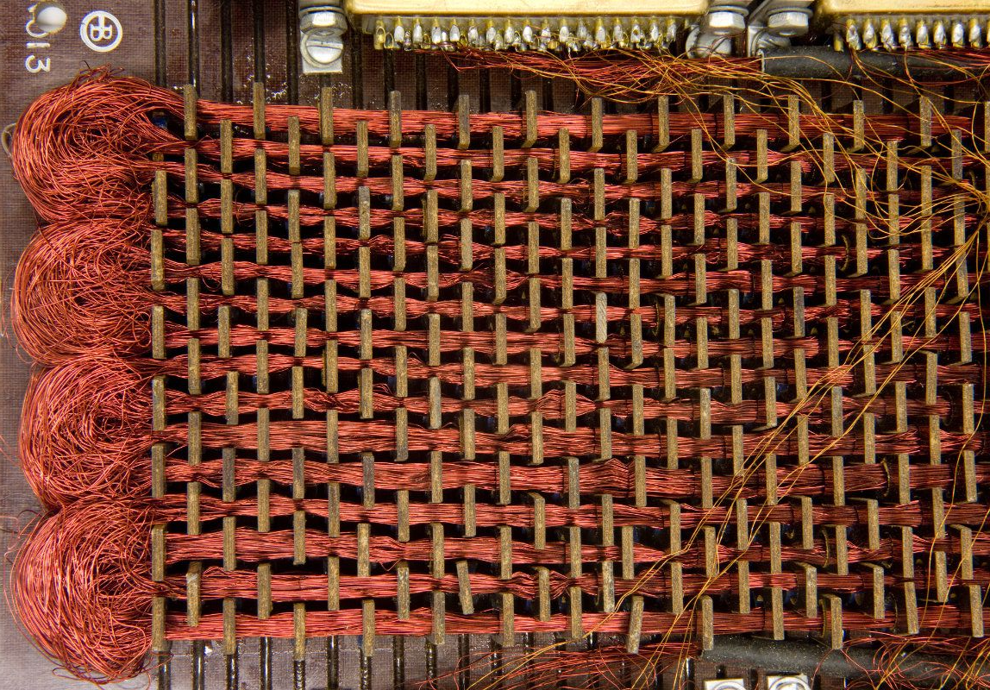
Дискретно-компонентное ПЗУ
IBM использовала конденсаторное постоянное хранилище (CROS) и трансформирующее постоянное хранилище (TROS)
Управляющий компьютер Аполлона использовал память сердечника веревки, запрограммированную путем продевания проводов через магнитные сердечники.

Slide 6
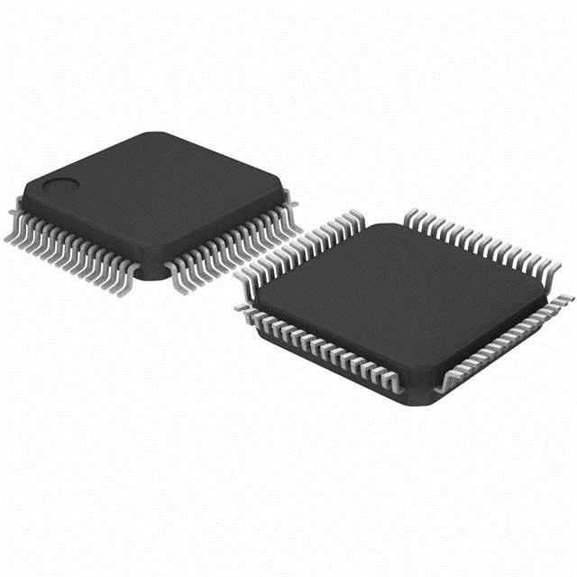
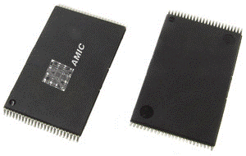
Твердотельное ПЗУ

Slide 7
Недостатки MROM
Покупать ПЗУ для масок в больших количествах экономически выгодно, поскольку пользователи должны заключать контракт с литейным заводом для производства индивидуального дизайна.
По той же причине время обработки между завершением проектирования ПЗУ маски и получением готового продукта длительное.
Маска ПЗУ нецелесообразна для научно-исследовательских работ, поскольку разработчикам часто приходится изменять содержимое памяти по мере усовершенствования проекта.
Если продукт поставляется с неисправным ПЗУ маски, единственный способ исправить это — отозвать продукт и физически заменить ПЗУ в каждом поставленном устройстве

Slide 8
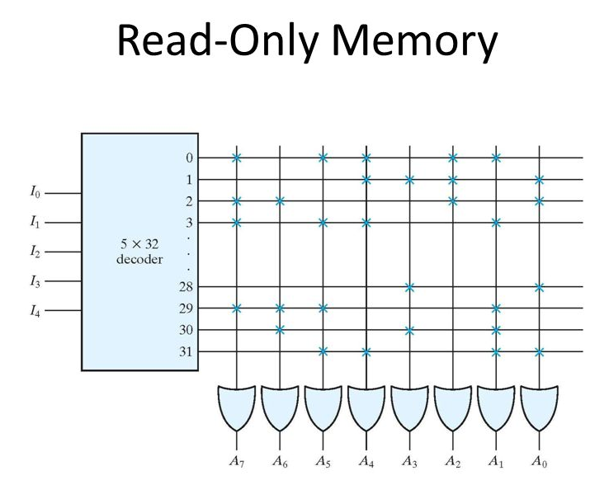
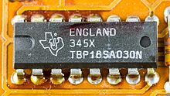
PROM (Programming ROM)
Изобретенна Вэнь Цин Чоу в 1956 году
позволяла пользователям программировать ее содержимое ровно один раз
решило проблемы 1 и 2

Slide 9
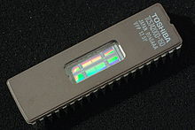
EPROM (стираемую программируемую постоянную память)
В 1967 году Давон Канг и Саймон Сзе из Bell Labs предложили использовать плавающий затвор полупроводникового МОП-устройства в качестве ячейки перепрограммируемого ПЗУ
Дов Фроман из Intel изобрел стираемую программируемую постоянную память (СППЗУ) в 1971
Изобретение СППЗУ в 1971 году по существу решило проблему 3

Slide 10
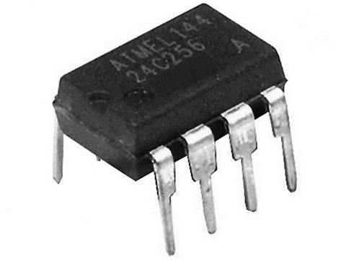
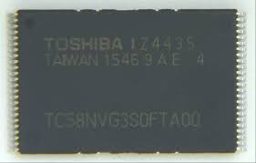
Электрически стираемая программируемая постоянная память (EEPROM)
разработанная Ясуо Таруи, Ютакой Хаяси и Киёко Нагой в Электротехнической лаборатории в 1972 г.
во многом помогло решить проблему 4
Флэш-память, изобретенная Фудзио Масуока в Toshiba в начале 1980-х конце 1980-х годов, представляет собой форму EEPROM, которая очень эффективно использует площадь микросхемы и может быть стерта и перепрограммирована тысячи раз без ущерба.

Slide 11
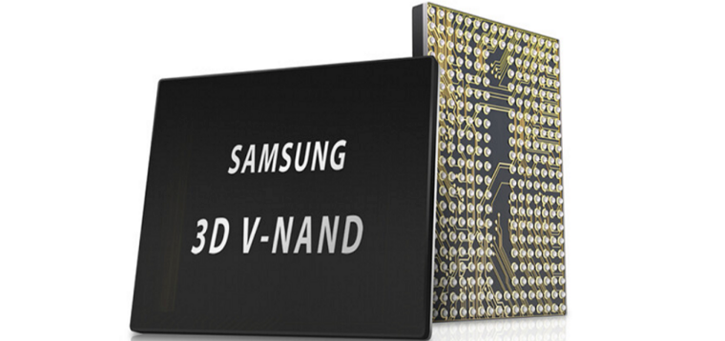
NAND
Изобретенна в Toshiba
целью NAND flash является замена жестких дисков , а не традиционное использование ROM в качестве формы энергонезависимой первичной памяти

Slide 12
Применение
Распространены во встроенных системах
От промышленных роботов до бытовой техники и потребительской электроники (MP3-плееры, телевизионные приставки и т. д.), каждая из которых предназначена для конкретных функций, но основана на микропроцессорах общего назначения.
Программное которое тесно связано с аппаратным обеспечением, в таких устройствах редко требуются изменения программы
Двоичного хранения криптографических данных

Slide 13
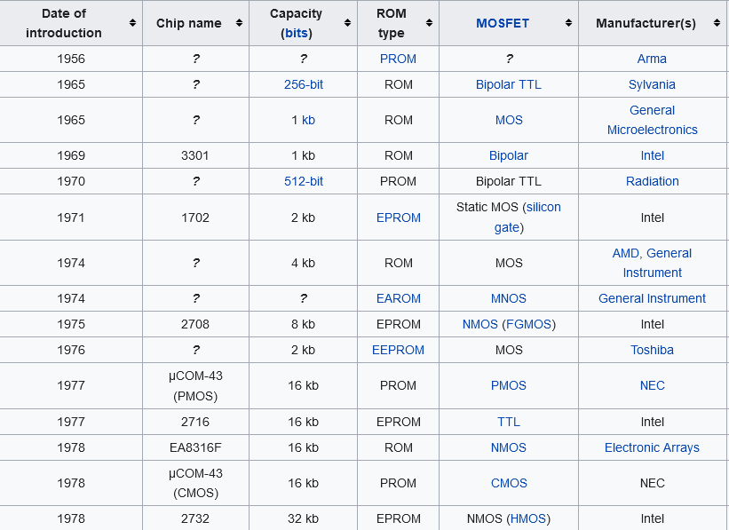
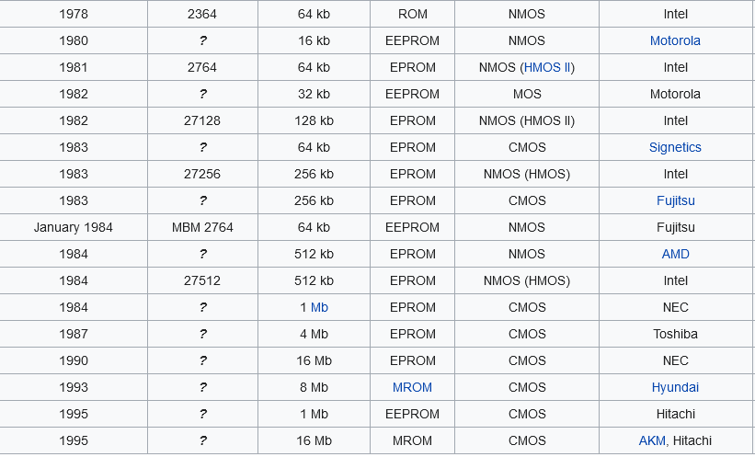

Slide 14
Спасибо за внимание

